Slide 1

실전 자료구조 & 알고리즘
1차시 — 그래프와 그래프 순회
Graph & Tree
Stack & Queue
Recursion
BFS / DFS
Backtracking
Dijkstra
Claude Code가 뽑아준 개쩌는 PPT!

Slide 2
📋 오늘 배울 내용
중간에 모르면 제발 물어보세요
01
02
03
Graph & Tree
Stack & Queue
Recursion
그래프와 트리의 개념, 종류
스택, 큐, 우선순위 큐
재귀 함수의 개념과 원리
04
05
06
BFS & DFS
Backtracking
Dijkstra
그래프 탐색 알고리즘
N-Queen 문제로 배우기
최단 경로 알고리즘

Slide 3
🔗 Graph (그래프)
노드(Node)와 엣지(Edge)로 이루어진 자료구조
그래프란?
노드 (Node / Vertex)
A
간선(Edge)
B
상태를 저장하는 점●
노드(Node)
엣지 (Edge)
노드와 노드를 잇는 선 ─
C
방향 그래프
E
한 방향만 이동 가능 →
무방향 그래프
D
양방향 이동 가능 ↔

Slide 4
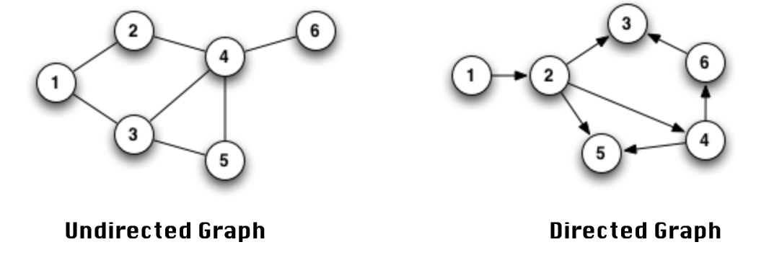
무방향 그래프(간선이 양방향) 방향그래프(간선이 일방향)

Slide 5
🌳 Tree (트리)
계층적 구조를 갖는 특수한 그래프 (사이클 없음)
트리 용어
Tree
Root
최상위 노드 (부모 없음)
1
Level 0
Root
Parent/Child
상위/하위 관계의 노드
Level 1
2
3
Leaf
자식이 없는 끝 노드
Height
루트에서 리프까지 거리
4
5
6
7
Level 2
이진 트리
자식이 최대 2개인 트리
(Leaf 노드)

Slide 6
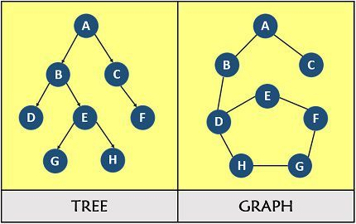
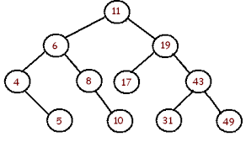
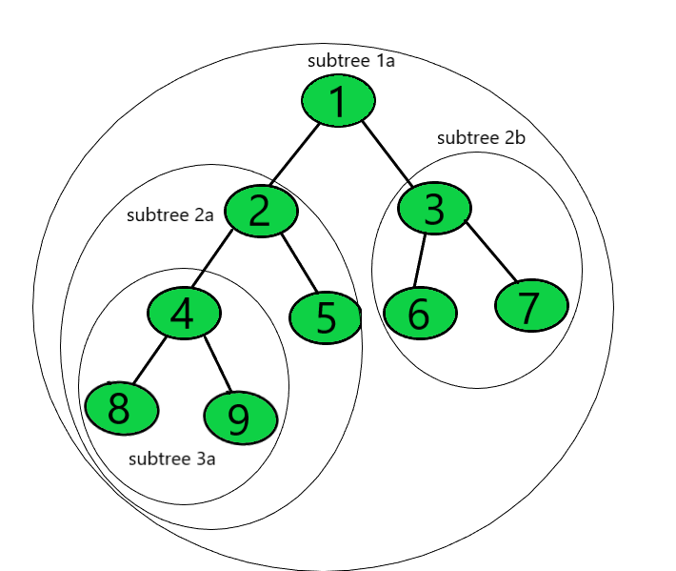
이진트리(Binary Tree) :
모든 노드가 자식이 0~2개

Slide 7
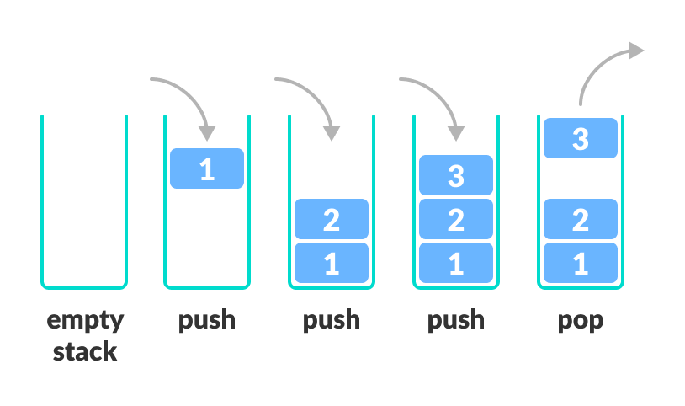
📚 Stack (스택)
LIFO — Last In, First Out | 마지막에 넣은 것이 먼저 나온다
🍽️ 접시 쌓기와 같아요!
push(x)
데이터를 스택에 넣기 (위에 쌓기)
pop()
스택 맨 위 데이터 꺼내기
https://www.youtube.com/shorts/5kJIoCZ8eEs

Slide 8
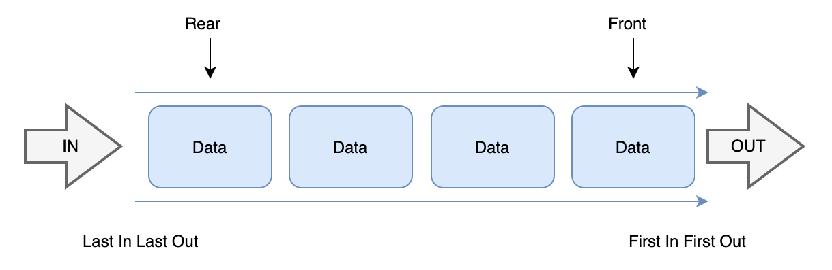
🚶 Queue (큐)
FIFO — First In, First Out | 먼저 넣은 것이 먼저 나온다
🏪 줄서기와 같아요!
Enqueue(x) or push(x)
dequeue() or pop()
큐의 뒤(rear)에 데이터 추가
큐의 앞(front)에서 데이터 제거
활용 예시: BFS 탐색, 프린터 대기열, CPU 작업 스케줄링

Slide 9
🔄 Recursion (재귀)
함수가 자기 자신을 호출하는 것
factorial(n) 재귀 함수
factorial(4) 호출 스택
def factorial(n):
factorial(4)
4 × ...
if n == 0: # 기저 조건!
return 1
return n * factorial(n-1)
factorial(3)
3 × ...
# factorial(4) 호출
factorial(2)
2 × ...
# = 4 × factorial(3)
# = 4 × 3 × 2 × 1 = 24
⬆ 결과 반환
⚠️ 기저 조건(Base Case)이 없으면 무한 루프!
factorial(1)
1 × ...
재귀 = 기저 조건 + 재귀 호출
factorial(0)
return 1

Slide 10
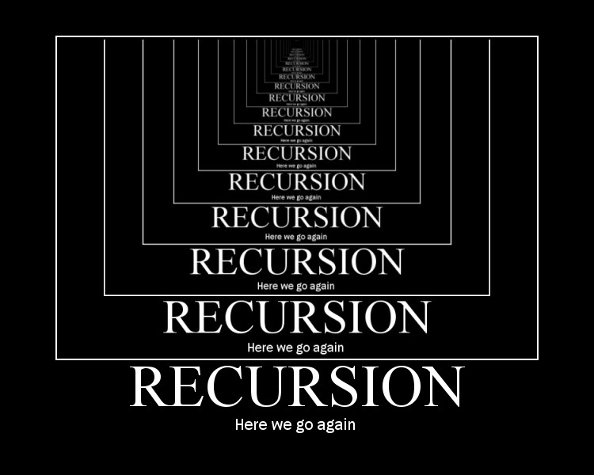
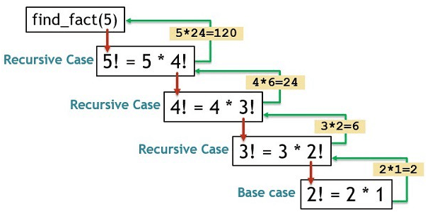

Slide 11
🌊 BFS (너비 우선 탐색)
Breadth-First Search — 가까운 노드부터 탐색 (큐 사용)
탐색 순서: 1→2→3→4→5→6→7
BFS 탐색 순서 (숫자 = 방문 순서)
1
1
① 시작 노드를 큐에 넣고 방문 표시
2
3
② 큐에서 노드를 꺼내 출력
2
3
③ 인접한 미방문 노드를 모두 큐에 추가
4
5
6
7
4
5
6
7
④ 큐가 빌 때까지 ②③ 반복
Queue: [ 1 → 2 → 3 → 4 → 5 → 6 → 7 ]
핵심 도구: Queue (큐)
활용: 최단 경로, SNS 친구 추천, 지도 길찾기

Slide 12
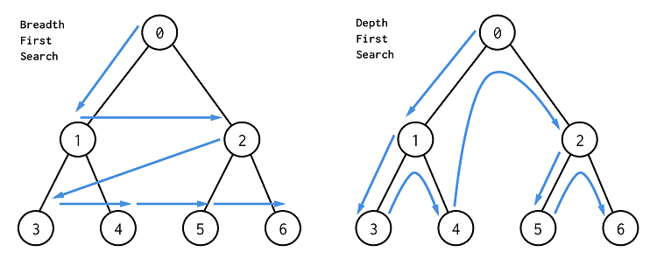
BFS
DFS
https://www.youtube.com/shorts/umHJzlKFGlU ->BFS

Slide 13
🔍 DFS (깊이 우선 탐색)
Depth-First Search — 최대한 깊이 파고들며 탐색 (스택/재귀 사용)
탐색 순서: 1→2→4→5→3→6→7
DFS 탐색 순서 (숫자 = 방문 순서)
1
1
① 시작 노드 방문, 스택에 넣기
5
② 인접한 미방문 노드로 이동 (깊이 우선)
2
2
3
③ 더 이상 갈 곳 없으면 되돌아감 (백트랙)
3
4
6
7
4
5
6
7
④ 모든 노드 방문 시 종료
DFS 경로: 1→2→4↩→5↩→↩3→6↩→7
BFS = 큐 | 너비 우선 / DFS = 스택/재귀 | 깊이 우선

Slide 14
https://www.youtube.com/shorts/5Kl3L3kdGbs -> DFS
https://www.youtube.com/shorts/1-elk8F8_UM -> 비교

Slide 15
BFS
DFS

Slide 16
🔙 Backtracking (백트래킹)
가능한 모든 경우를 탐색하되, 불가능하면 즉시 되돌아간다!
미로찾기로 이해하기 🗺️
백트래킹 탐색 트리 (가지치기)
시작
앞으로 가다가 막히면 돌아오기! → DFS + 조건 검사 (가지치기) → 불가능한 경우를 빠르게 제거 → 완전 탐색보다 훨씬 빠름
A=1
A=2
A=3
선택
가능한 선택지 중 하나를 고른다
탐색
그 선택으로 DFS 탐색한다
✗
B=1
B=2
B=3
B=1
판단
조건을 만족하는지 확인한다
백트랙
불가능하면 이전 상태로 돌아간다
가지치기 (Pruning) — 탐색 중단
✗
✓
계속 탐색 (Valid path)

Slide 17
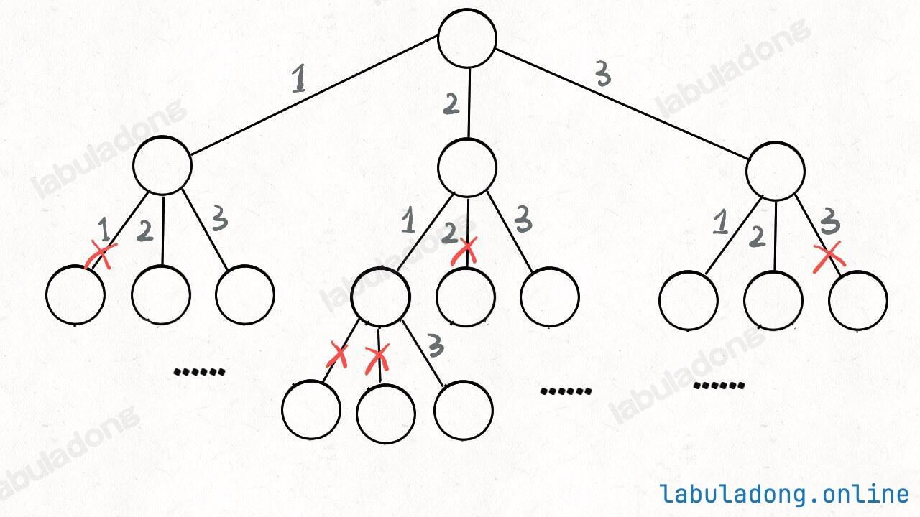
https://www.youtube.com/shorts/hq3U5VE3MPY N-Queen BT
https://www.youtube.com/shorts/ULEtQ-OwFMQ 미로찾기 BT

Slide 18
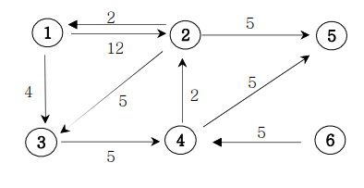
🗺️ Dijkstra (다익스트라)
가중치 그래프에서 최단 경로를 찾는 알고리즘. BFS랑 거의 동일
알고리즘 동작 방식
다익스트라 시각화 (A에서 시작)
①
시작 노드 거리 = 0, 나머지 = ∞. 큐(또는 PQ)에 시작노드 삽입.
②
큐에서 가장 작은 이동거리 POP, 인접 노드 확인
③
큐에서 뽑은 거리가 다음 노드까지의 거리보다 작다면, 갱신 후 큐에 다음노드 삽입
④
모든 노드 방문 시 종료(시작노드, 목표노드 최단거리 완성)
https://www.youtube.com/shorts/XFE3XkWERnI
핵심 도구: Priority Queue (우선순위 큐)
시간복잡도: O((V+E) log V)

Slide 19
오늘의 문제
스택 : . BOJ 9012 (괄호)
스택 : BOJ 9012 괄호, 9935 문자열 폭발
재귀 : 11729 하노이 탑 이동 순서, 5639 이진 검색 트리
BFS,DFS : 2667 단지번호붙이기, 14502 연구소
백트랙킹, Djikstra : 1753 : 최단경로, 9663 N-Queen

